Slide 1
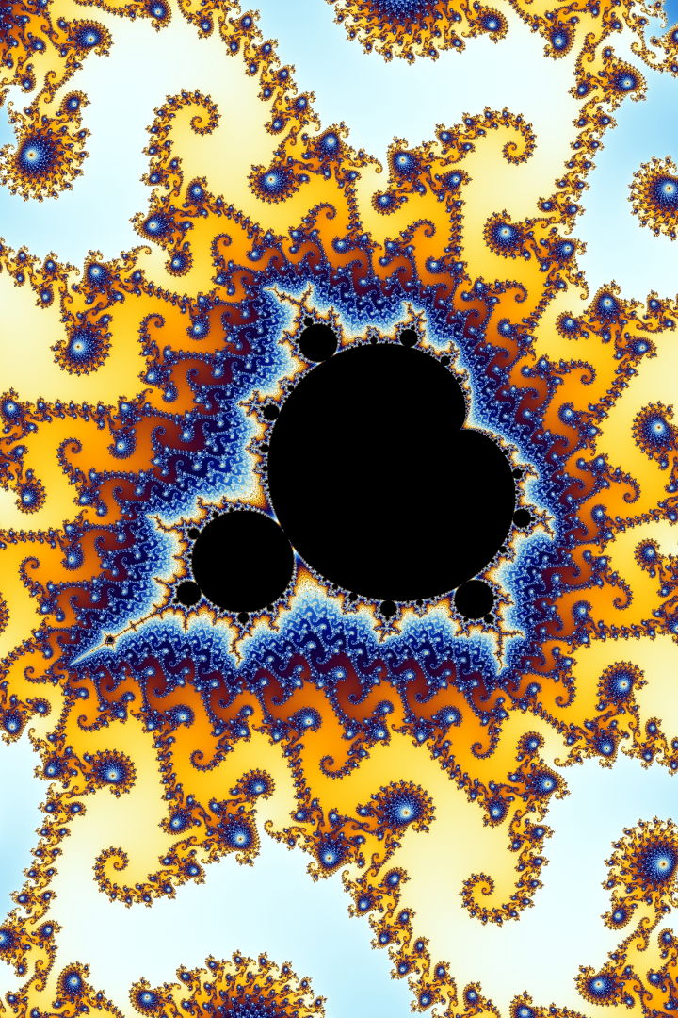
El Conjunto de Mandelbrot
El Conjunto de Mandelbrot es un fractal matemático altamente complejo y recursivo que muestra estructuras intrincadas a cualquier nivel de zoom. Descubierto por el matemático Benoît B. Mandelbrot en 1980, se genera a través de la iteración de simples ecuaciones matemáticas.

Slide 2
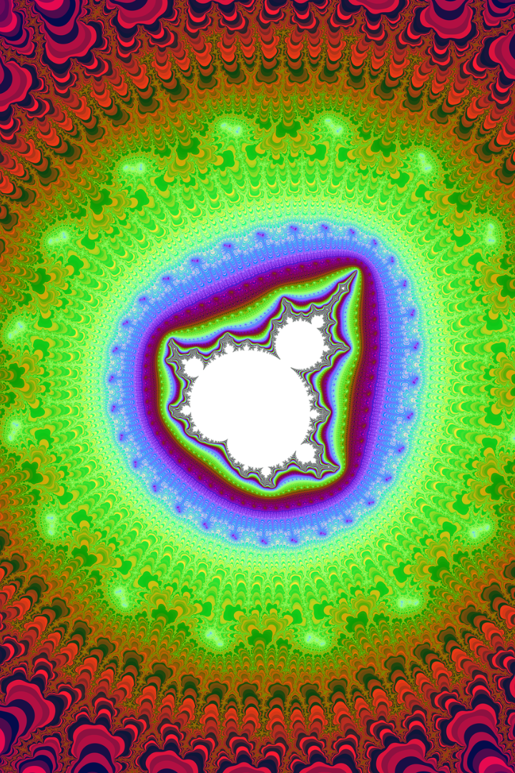
La Teoría del Caos
El Conjunto de Mandelbrot es un ejemplo notable de sistemas caóticos. El caos en matemáticas se refiere a sistemas altamente sensibles donde pequeñas variaciones en las condiciones iniciales pueden llevar a resultados drásticamente diferentes. El estudio del Conjunto de Mandelbrot ha contribuido a nuestra comprensión de los sistemas caóticos y la teoría del caos en general.

Slide 3
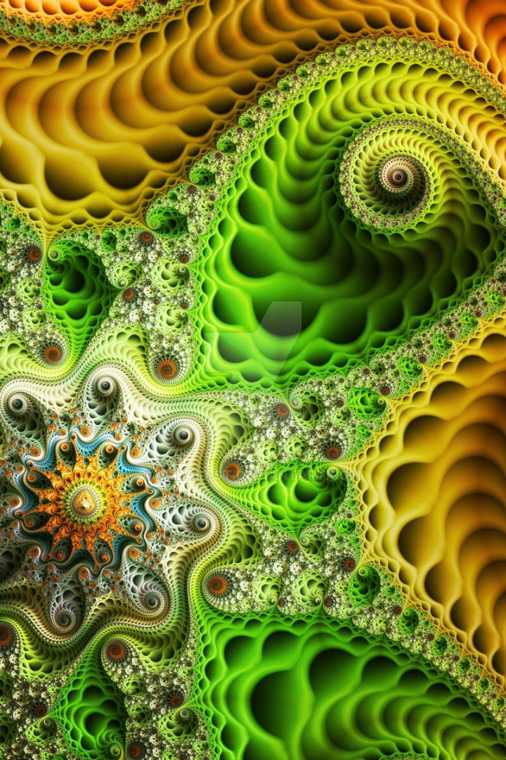
Geometría Fractal
El Conjunto de Mandelbrot es un ejemplo clásico de un objeto fractal. Los fractales exhiben auto-similitud a diferentes escalas, lo que significa que muestran patrones similares cuando se observan de cerca o desde lejos. La geometría fractal se utiliza para describir y modelar formas y estructuras en la naturaleza que no pueden representarse con formas geométricas tradicionales como círculos o triángulos.

Slide 4
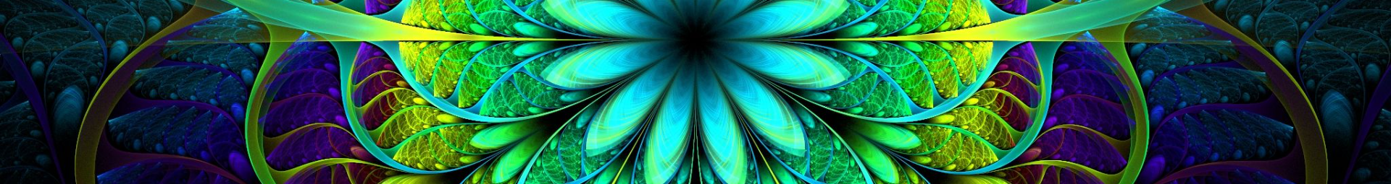
1
Gráficos por Computadora
El Conjunto de Mandelbrot es ampliamente utilizado en gráficos por computadora para generar paisajes y texturas realistas. Debido a su auto-similitud, los fractales pueden representar eficientemente detalles a diferentes niveles de zoom, lo que es particularmente útil en la generación de terrenos, texturas naturales y objetos 3D realistas en videojuegos y animación por computadora.
Generación de Imágenes Artísticas
2
La belleza visual del Conjunto de Mandelbrot ha llevado a su apreciación como una forma de arte matemático. Artistas y diseñadores crean imágenes fractales para expresar complejidad y estructura inherente a través de patrones repetidos. Estas creaciones artísticas a menudo se basan en algoritmos matemáticos que generan fractales de Mandelbrot y otros tipos de fractales.

Slide 5
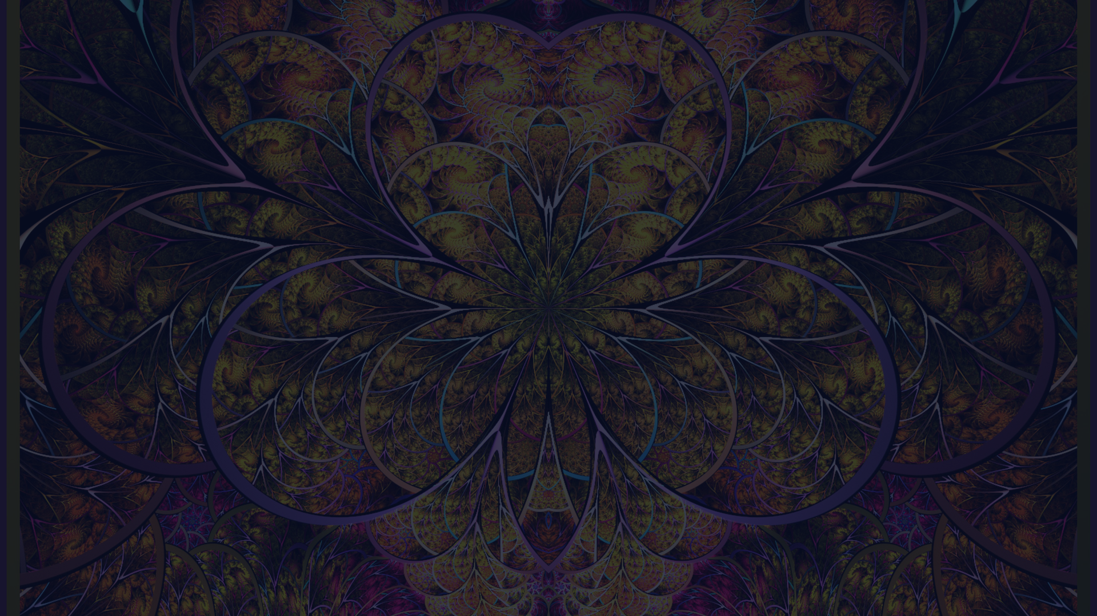
Explorando el infinito
Conectando Diversos Campos
Descubriendo los Secretos de la Naturaleza
Adéntrate en las infinitas complejidades y patrones hipnotizantes del Conjunto de Mandelbrot. Cada zoom revela nuevas maravillas y detalles ocultos, invitándote a un mundo de descubrimiento infinito.
El estudio del Conjunto de Mandelbrot conecta diversos campos, uniendo matemáticas, física, ciencias de la computación y arte. Su belleza y complejidad inspiran la colaboración y la exploración interdisciplinaria.
Los patrones fractales se encuentran en todo el mundo natural, desde los patrones ramificados de los árboles hasta las espirales de las galaxias. El Conjunto de Mandelbrot ofrece una ventana matemática a las estructuras subyacentes de la naturaleza.

Slide 6
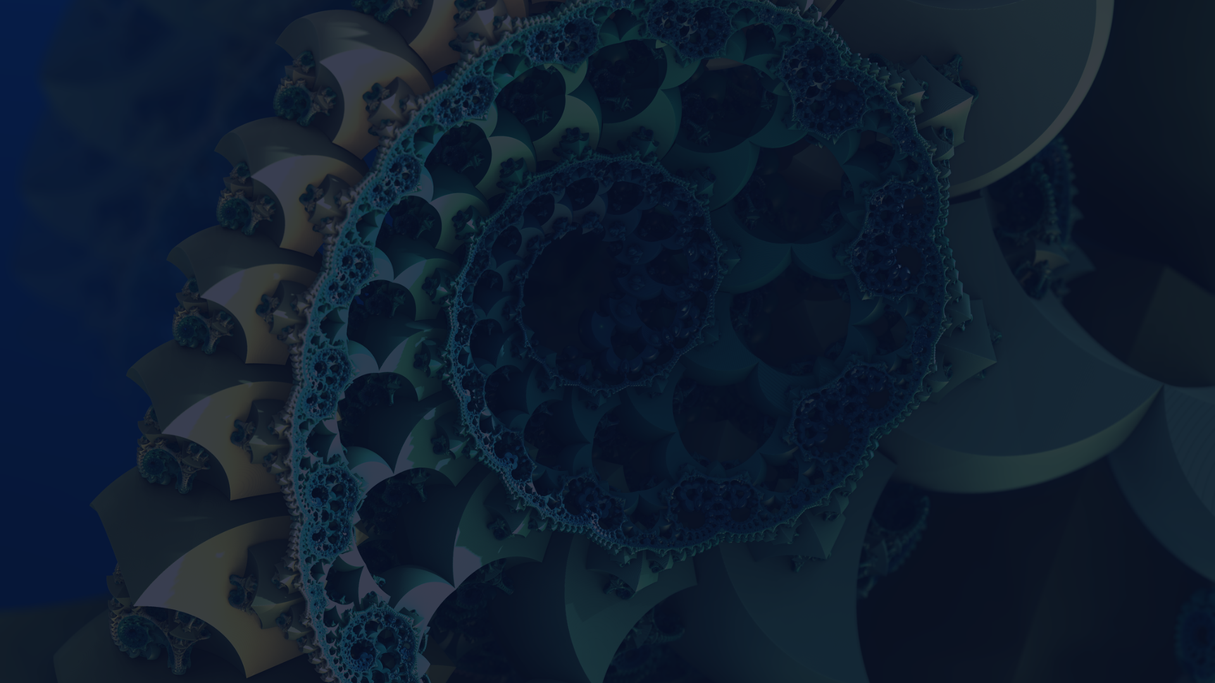
Aplicaciones en Gráficos por Computadora
1
Generación de Terrenos Realistas
2
Mapeo de Texturas Complejas
3
Efectos Visuales
Las propiedades fractales del conjunto de Mandelbrot se aprovechan para producir efectos visuales impresionantes y entornos surrealistas en películas y animaciones.
Los algoritmos fractales basados en el conjunto de Mandelbrot se utilizan para generar terrenos que parecen naturales en videojuegos y simulaciones.
Las texturas basadas en el conjunto de Mandelbrot añaden complejidad y realismo a escenas generadas por computadora, que van desde paisajes hasta objetos virtuales.

Slide 7
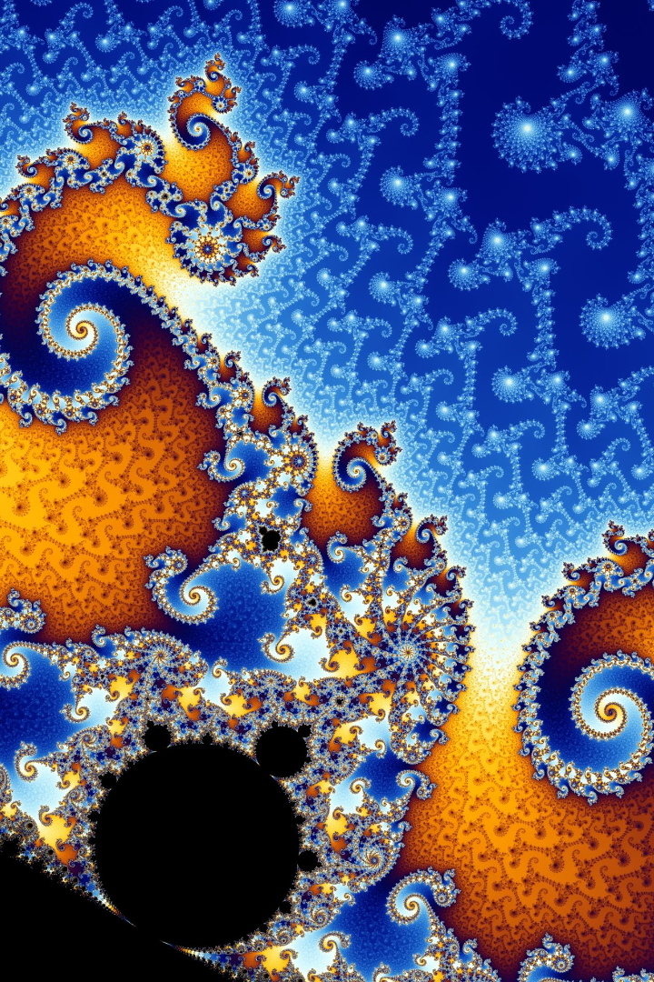
1
Un Mundo Matemático
Explora la belleza surrealista del conjunto de Mandelbrot, donde el infinito se encuentra con patrones intrincados. Adéntrate en sus profundidades infinitas y descubre las maravillas de las matemáticas fractales.
2
Fractales en la Naturaleza
Sumérgete en el mundo de los fractales naturales y descubre las conexiones ocultas entre el conjunto de Mandelbrot y los patrones fascinantes que se encuentran en conchas de mar, nubes y copos de nieve.
3
El Arte de la Complejidad
Observa cómo el arte cobra vida cuando las creaciones fractales inspiradas en el conjunto de Mandelbrot cautivan tu imaginación y revelan la intrigante interacción entre las matemáticas y la estética.

Slide 8
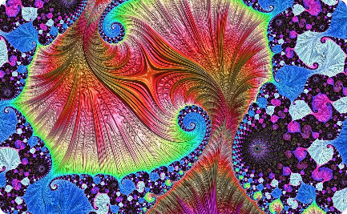
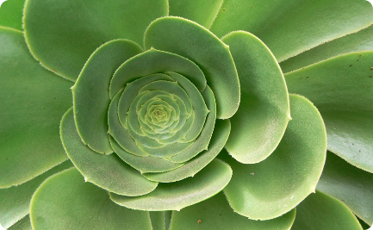
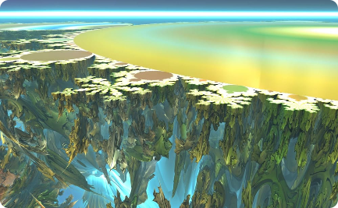
Arte Fractal
Inspirado por la Naturaleza
Reinos Virtuales
Los fractales de Mandelbrot sirven de inspiración para los artistas digitales que utilizan algoritmos para crear obras de arte asombrosas, evocadoras e infinitas.
Sumérgete en los fantásticos reinos nacidos de la geometría intrincada del conjunto de Mandelbrot, donde paisajes imaginativos y entornos fascinantes cobran vida.
Embárcate en un viaje visual donde los ecos de los fractales de Mandelbrot se encuentran en los intrincados patrones de los fenómenos naturales, desde las hojas de helechos hasta las redes de ríos.

Slide 9
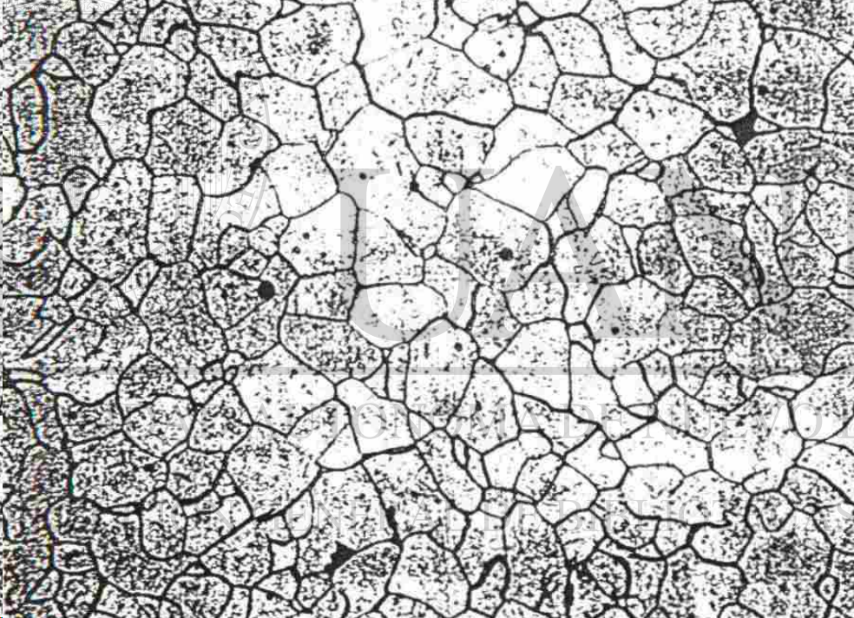
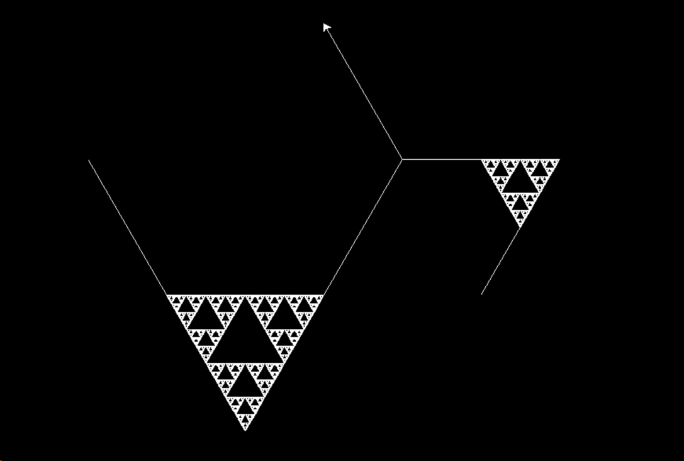
Fractales para explicar estructuras
En las fronteras de grano del acero inoxidable se observó una geometría más regular que en el acero bajo carbono. Esto coincide con los resultados cuantitativos obtenidos. Se eligieron aleatoriamente diferentes zonas de granos tanto del acero inoxidable como del acero bajo carbono para realizar el estudio.
Triángulo de Sierpinski

